Slide 1
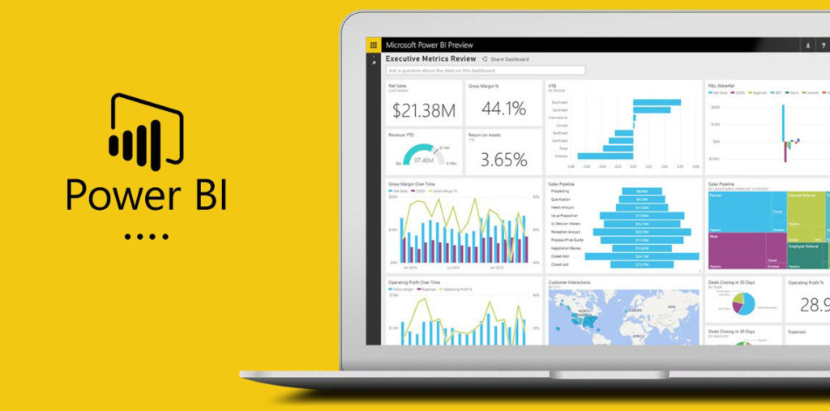

AULA 04
Link para os materiais de aula
bit.ly/inpowerbi

Slide 2
Projeto 02 - Análise de RH
Uma empresa com 3 filiais e mais de 35 anos no mercado, está com uma proposta de novos investidores. Estes possíveis parceiros já trabalham com o sistema de trabalho remoto e avaliam positivamente os impactos financeiros. Inicialmente questionaram quanto seria a economia mensal, com flexibilização para o home-office, uma vez que o vale transporte seria dispensado.
Para estabelecer essa parceria será feita uma reunião, onde serão apresentados os indicadores da empresa.
Os investidores desejam saber o custo mensal geral com folha de pagamentos, separados por setores e por filiais e os valores máximos de salários para cada tipo de cargo.
Desejam saber a composição da equipe de colaboradores por idade e sexo.
Foi solicitada ainda uma análise do desempenho dos funcionários, contando que a meta esperada é de pelo menos 8.
A assiduidade dos funcionários também é uma questão levantada, sendo assim desejam saber a quantidade de faltas.
Por implicações trabalhistas, é necessário verificar o número de funcionários que têm férias acumuladas.

Slide 3
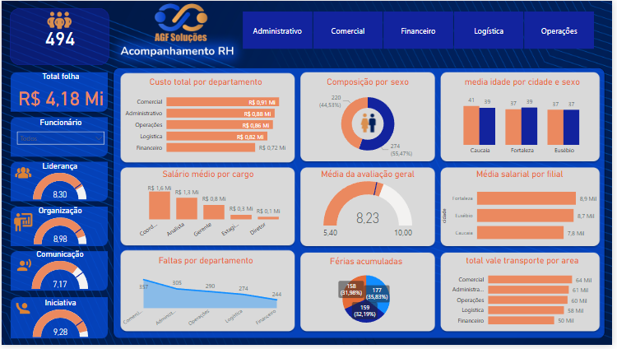
Estrutura do dashboard
1-Total da folha
2- Gráfico com custo por setor
3-Gráfico de média salarial por cargo
4-Gráfico média de idade dos funcionários
5- Gráfico de rosca (masculino/feminino)
6 - Avaliação geral
7- Quantidade de faltas por setor
8-Gráfico de pizza com férias acumuladas
9- Total vale transporte

